Slide 1
TRƯỜNG THCS AN HÒA
LỊCH SỬ 6
CHÀO MỪNG CÁC EM ĐẾN VỚI TIẾT HỌC HÔM NAY
GV: Phan Thị Thanh

Slide 2
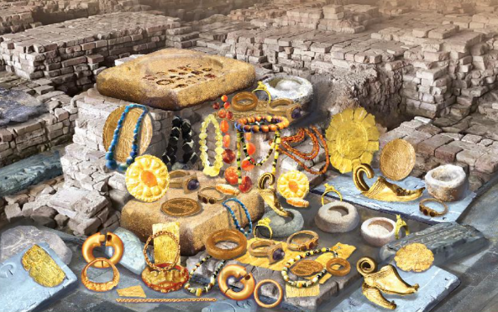
KHỞI ĐỘNG

Slide 3
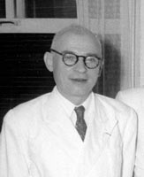
Câu chuyện: MỘT THÀNH PHỐ CHỨA ĐẦY VÀNG BẠC, CHÂU BÁU
L.Malleret
L.Malleret công bố: 1311 món nữ trang vàng(>2900g). 10 062 viên ngọc và đá quý…

Slide 4
BÀI 13
GIAO LƯU THƯƠNG MẠI VÀ VĂN HÓA
Ở ĐÔNG NAM Á TỪ ĐẦU CÔNG NGUYÊN
ĐẾN THẾ KỈ X

Slide 5
BÀI 13. GIAO LƯU THƯƠNG MẠI VÀ VĂN HÓA Ở ĐÔNG NAM Á TỪ ĐẦU CÔNG NGUYÊN ĐẾN THẾ KỈ X
I. Quá trình giao lưu thương mại

Slide 6
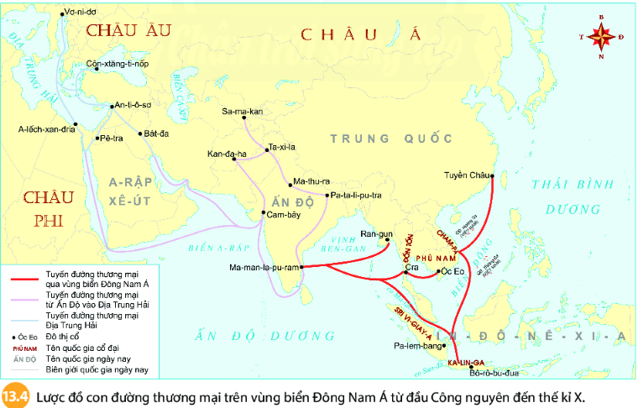
BÀI 13. GIAO LƯU THƯƠNG MẠI VÀ VĂN HÓA Ở ĐÔNG NAM Á TỪ ĐẦU CÔNG NGUYÊN ĐẾN THẾ KỈ X
I. Quá trình giao lưu thương mại
“CON ĐƯỜNG HƯƠNG LIỆU”

Slide 7
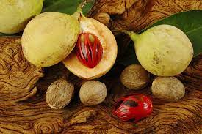
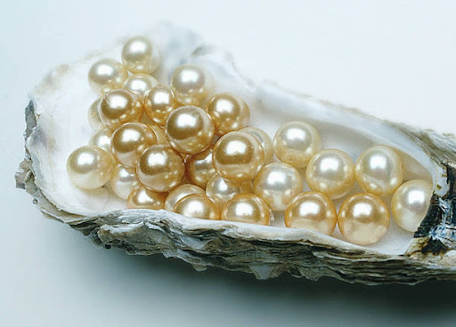
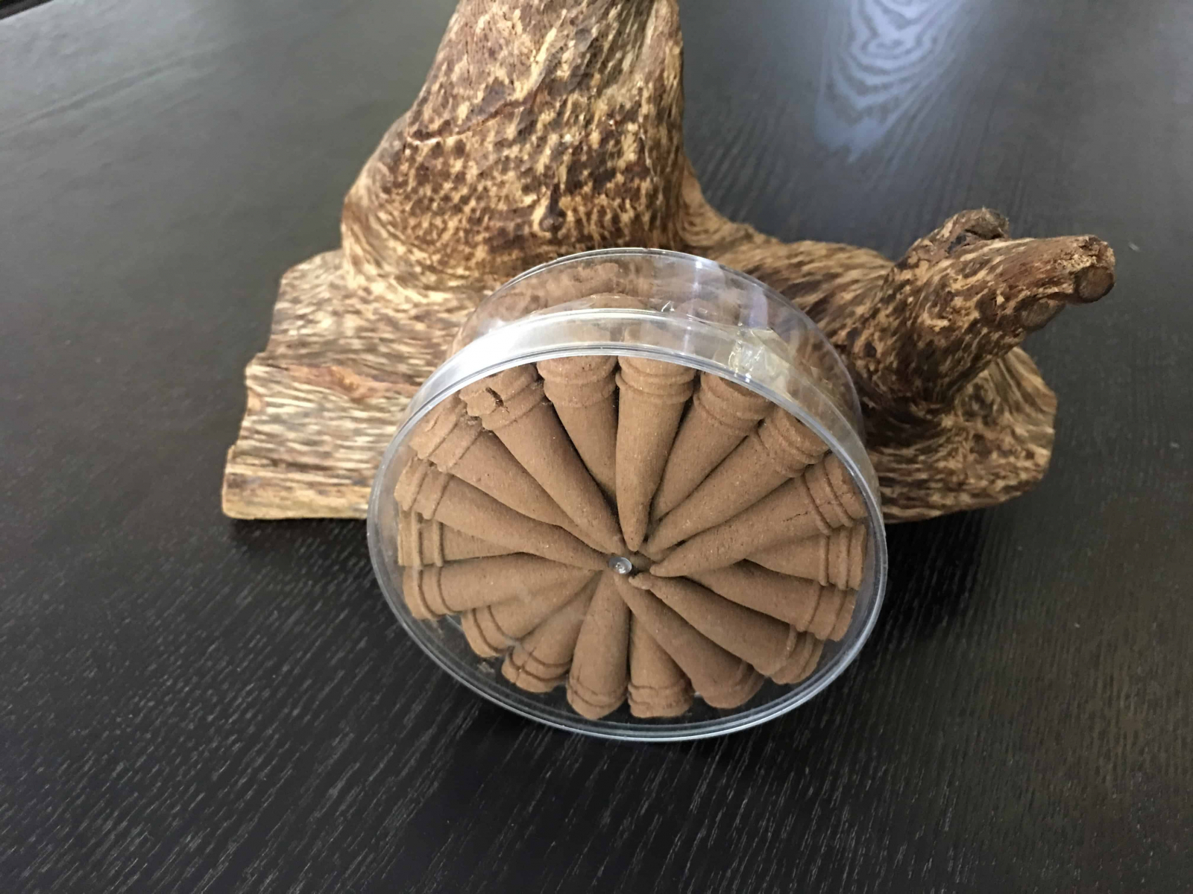
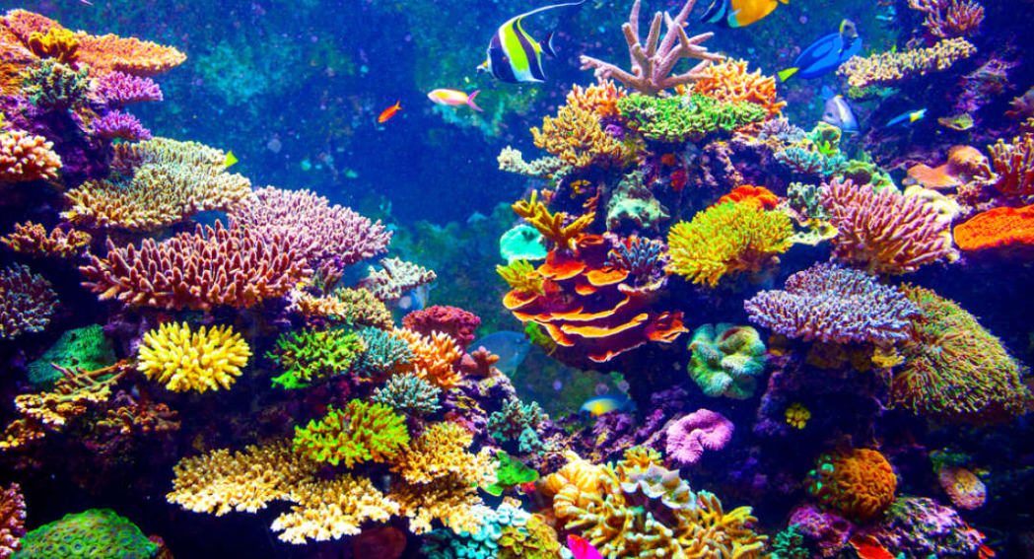
BÀI 13. GIAO LƯU THƯƠNG MẠI VÀ VĂN HÓA Ở ĐÔNG NAM Á TỪ ĐẦU CÔNG NGUYÊN ĐẾN THẾ KỈ X
I. Quá trình giao lưu thương mại
ĐẬU KHẤU
NGỌC TRAI
TRẦM HƯƠNG
SAN HÔ

Slide 8
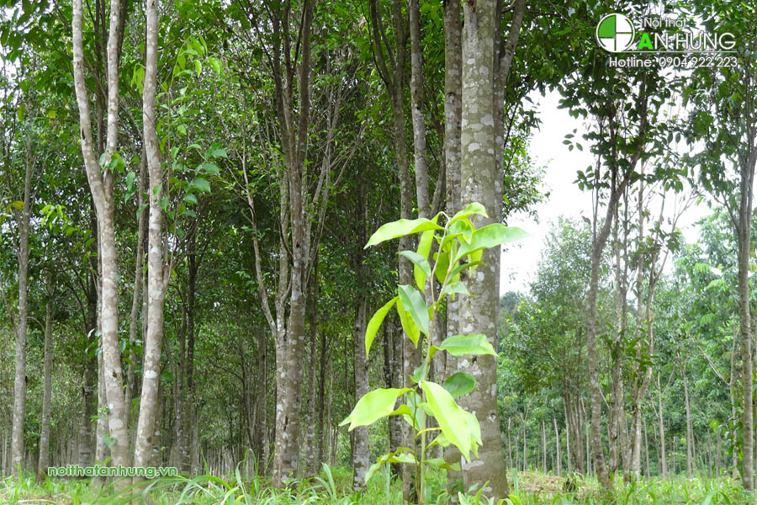
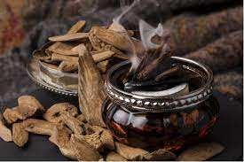
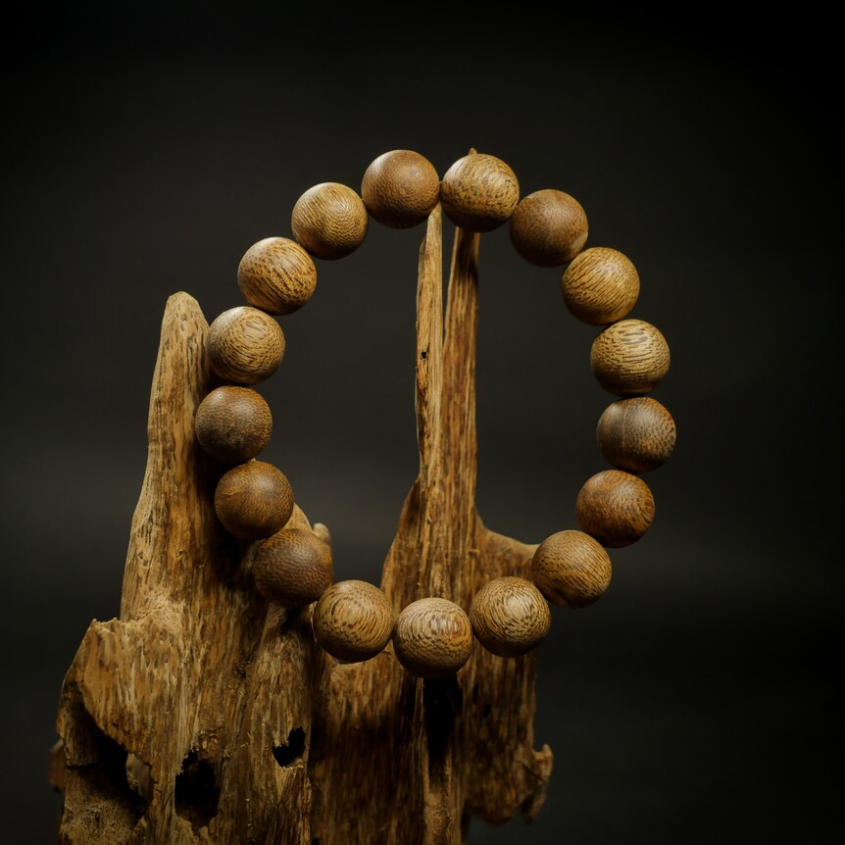
BÀI 13. GIAO LƯU THƯƠNG MẠI VÀ VĂN HÓA Ở ĐÔNG NAM Á TỪ ĐẦU CÔNG NGUYÊN ĐẾN THẾ KỈ X
I. Quá trình giao lưu thương mại
TRẦM HƯƠNG

Slide 9
BÀI 13. GIAO LƯU THƯƠNG MẠI VÀ VĂN HÓA Ở ĐÔNG NAM Á TỪ ĐẦU CÔNG NGUYÊN ĐẾN THẾ KỈ X
I. Quá trình giao lưu thương mại

Slide 10
BÀI 13. GIAO LƯU THƯƠNG MẠI VÀ VĂN HÓA Ở ĐÔNG NAM Á TỪ ĐẦU CÔNG NGUYÊN ĐẾN THẾ KỈ X
II. Quá trình giao lưu văn hóa.
HOẠT ĐỘNG NHÓM(3phút)
Giao lưu văn hóa đã tác động như thế nào văn hóa Đông Nam Á?
Phiếu học tập
Lĩnh vực | Tác động
Tôn giáo | ?
Chữ viết | ?
Nghệ thuật | ?

Slide 11
BÀI 13. GIAO LƯU THƯƠNG MẠI VÀ VĂN HÓA Ở ĐÔNG NAM Á TỪ ĐẦU CÔNG NGUYÊN ĐẾN THẾ KỈ X
II. Quá trình giao lưu văn hóa.
Lĩnh vực | Tác động
Tôn giáo | Hin đu giáo và Phật giáo nhanh chóng hòa quyện với tín ngưỡng bản địa.
Chữ viết
Nghệ thuật

Slide 12
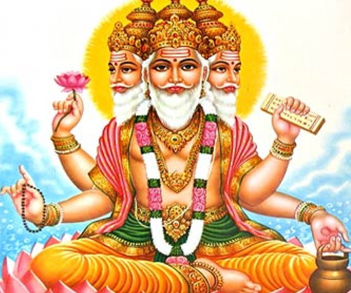
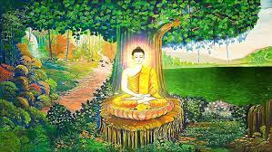
BÀI 13. GIAO LƯU THƯƠNG MẠI VÀ VĂN HÓA Ở ĐÔNG NAM Á TỪ ĐẦU CÔNG NGUYÊN ĐẾN THẾ KỈ X
II. Quá trình giao lưu văn hóa.
Tôn giáo
Hin đu giáo
Phật giáo

Slide 13
BÀI 13. GIAO LƯU THƯƠNG MẠI VÀ VĂN HÓA Ở ĐÔNG NAM Á TỪ ĐẦU CÔNG NGUYÊN ĐẾN THẾ KỈ X
II. Quá trình giao lưu văn hóa.
Lĩnh vực | Tác động
Tôn giáo | Hin đu giáo và Phật giáo nhanh chóng hòa quyện với tín ngưỡng bản địa.
Chữ viết | Tiếp thu chữ Phạn và cải biến thành chữ viết riêng: khơ me cổ, Mã Lai cổ...
Nghệ thuật

Slide 14
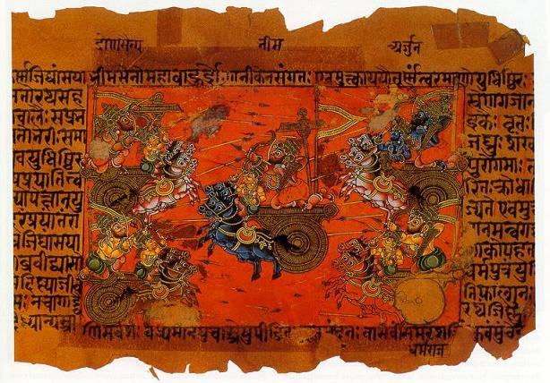
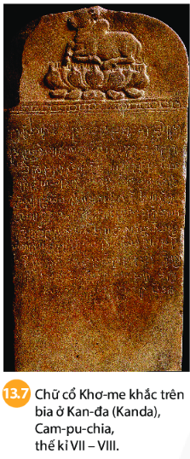
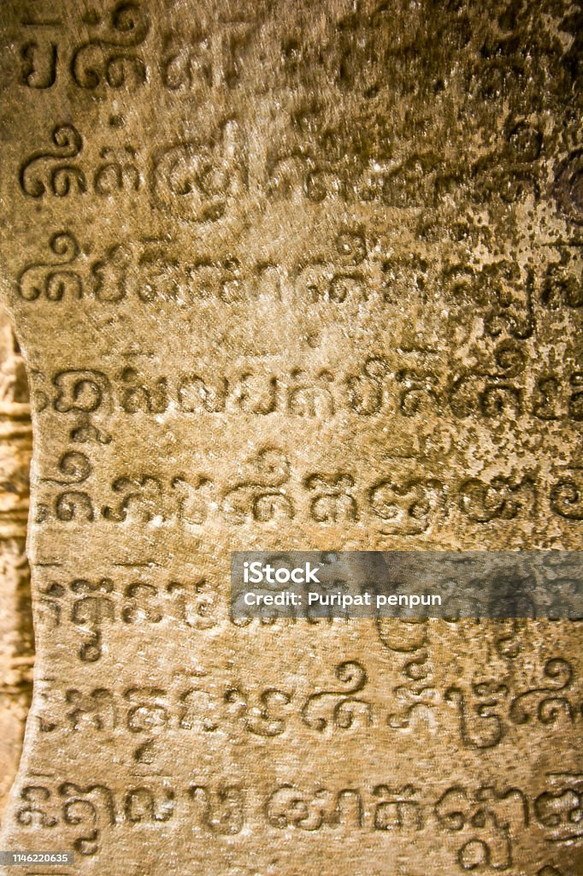
BÀI 13. GIAO LƯU THƯƠNG MẠI VÀ VĂN HÓA Ở ĐÔNG NAM Á TỪ ĐẦU CÔNG NGUYÊN ĐẾN THẾ KỈ X
II. Quá trình giao lưu văn hóa.
Chữ viết
Chữ Phạn trong sử thi Mahabharata Ấn Độ

Slide 15
BÀI 13. GIAO LƯU THƯƠNG MẠI VÀ VĂN HÓA Ở ĐÔNG NAM Á TỪ ĐẦU CÔNG NGUYÊN ĐẾN THẾ KỈ X
II. Quá trình giao lưu văn hóa.
Lĩnh vực | Tác động
Tôn giáo | Hin đu giáo và Phật giáo nhanh chóng hòa quyện với tín ngưỡng bản địa.
Chữ viết | Tiếp thu chữ Phạn và cải biến thành chữ viết riêng: khơ me cổ, Mã Lai cổ...
Nghệ thuật | Bô-rô-bu-đua (In đô nê xi a), đền tháp Mỹ Sơn (Việt Nam).

Slide 16
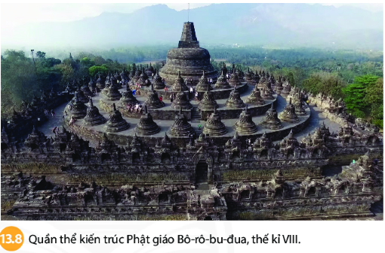
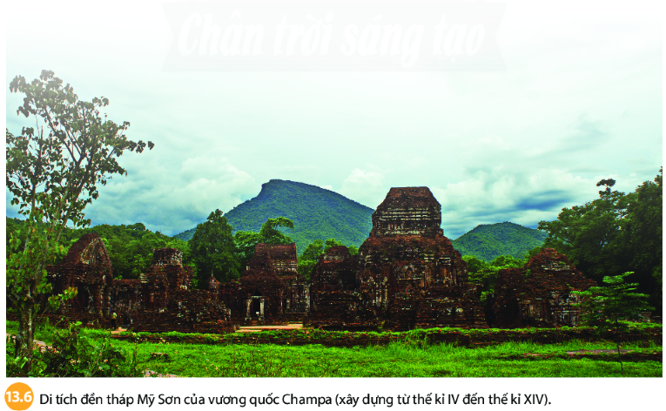
BÀI 13. GIAO LƯU THƯƠNG MẠI VÀ VĂN HÓA Ở ĐÔNG NAM Á TỪ ĐẦU CÔNG NGUYÊN ĐẾN THẾ KỈ X
II. Quá trình giao lưu văn hóa.
Nghệ thuật

Slide 17
BÀI 13. GIAO LƯU THƯƠNG MẠI VÀ VĂN HÓA Ở ĐÔNG NAM Á TỪ ĐẦU CÔNG NGUYÊN ĐẾN THẾ KỈ X
II. Quá trình giao lưu văn hóa.
Lĩnh vực | Tác động
Tôn giáo | Hin đu giáo và Phật giáo nhanh chóng hòa quyện với tín ngưỡng bản địa.
Chữ viết | Tiếp thu chữ Phạn và cải biến thành chữ viết riêng: khơ me cổ, Mã Lai cổ...
Nghệ thuật | Bô-rô-bu-đua (In đô nê xi a), đền tháp Mỹ Sơn (Việt Nam).

Slide 18
BÀI 13. GIAO LƯU THƯƠNG MẠI VÀ VĂN HÓA Ở ĐÔNG NAM Á TỪ ĐẦU CÔNG NGUYÊN ĐẾN THẾ KỈ X
II. Quá trình giao lưu văn hóa.

Slide 19
BÀI 13. GIAO LƯU THƯƠNG MẠI VÀ VĂN HÓA Ở ĐÔNG NAM Á TỪ ĐẦU CÔNG NGUYÊN ĐẾN THẾ KỈ X
LUYỆN TẬP
HỘP QUÀ BÍ ẨN

Slide 20
80 điểm
90 điểm
100 điểm
100 điểm
80 điểm
90 điểm

Slide 21
Đông Nam Á là cầu nối giữa 2 nền văn minh nào của thế giới?
A: Ấn Độ và Trung Quốc
B: Ấn Độ và Hàn Quốc
CHÚC MỪNG
C: Trung Quốc và Mông Cổ
D: Ấn Độ và Mông Cổ

Slide 22
Nhiều quốc gia Đông Nam Á tiếp thu và cải biến chữ viết nào thành chữ viết riêng ?
A: chữ tượng hình.
CHÚC MỪNG
B: chữ Phạn.
C: Chữ giáp cốt
D: chữ hình nêm.

Slide 23
Trong quá trình giao lưu văn hóa Đông Nam Á tiếp thu những tôn giáo nào?
A: Phật giáo và Thiên Chúa giáo.
B: Hin-đu giáo và Thiên Chúa giáo.
CHÚC MỪNG
C: Hin-đu giáo và Phật giáo.
D: Hồi giáo và Phật giáo

Slide 24
Công trình nào ở Việt Nam mang đậm dấu ấn kiến trúc giáo Hin đu giáo ?
CHÚC MỪNG
A: Tháp Chăm.
B: Phủ Tây Hồ.
C: Chùa Hương.
D: Tháp Bút.

Slide 25
Con đường thương mại Đông Nam Á còn gọi là “con đường hương liệu” vì trao đổi:
Con đường thương mại Đông Nam Á còn gọi là “con đường hương liệu” vì trao đổi:
A. bình, vò, mâm...
B. vàng, bạc, kim cương...
C. len, dạ, đồ đồng, đồ sứ...
D. hương liệu, ngà voi, san hô…
CHÚC MỪNG

Slide 26
Văn hóa Đông Nam Á chịu ảnh hưởng từ nền văn minh nào nào của Châu Á?
CHÚC MỪNG
A. Ấn Độ.
B. Hy Lạp
C. Ai Cập.
D. Lưỡng Hà

Slide 27
BÀI 13. GIAO LƯU THƯƠNG MẠI VÀ VĂN HÓA Ở ĐÔNG NAM Á TỪ ĐẦU CÔNG NGUYÊN ĐẾN THẾ KỈ X
Vận dụng
Dựa vào Lược đồ 13.4, đối chiếu với Bản đồ 12.1, em hãy cho biết con đường thương mại ở Đông Nam Á đi qua những vùng biển, đại dương nào ngày nay.

Slide 28
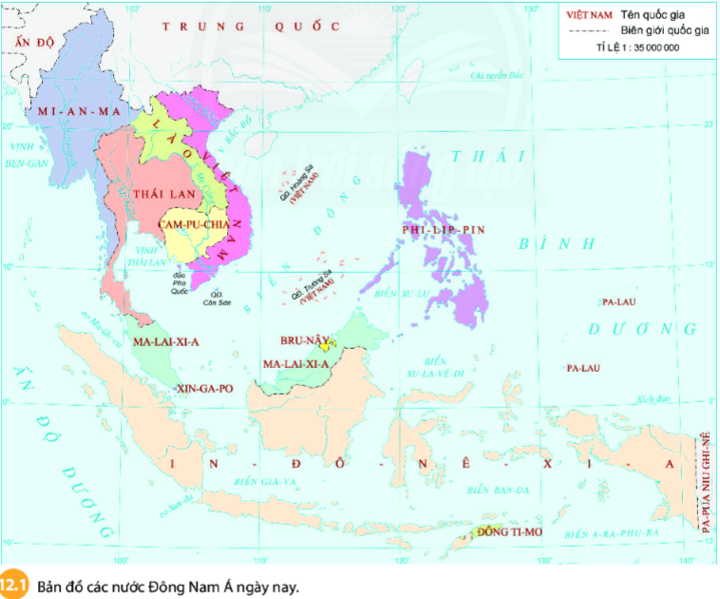
Dựa vào lược đồ 13.4 và đối chiếu với lược đồ 12.1 em hãy cho biết con đường thương mại Đông Nam Á đi qua những vùng biển, đại dương nào của ngày nay?

Slide 29
Dựa vào lược đồ 13.4 và đối chiếu với lược đồ 12.1 em hãy cho biết con đường thương mại Đông Nam Á đi qua những vùng biển, đại dương nào của ngày nay?
STT | Con đường thương mại | Vùng biển và đại dương
1 | Từ Ma-ha-ba-li-pu-ram (Nam Ấn) đến Ra-gun (Tha-tơn) | + Thái Bình Dương và Ấn Độ Dương + Biển Gia-va, Biển Đông; + Vịnh Ben-gan; Vịnh Thái Lan
2 | Từ Ma-ha-ba-li-pu-ram (Nam Ấn) đến Cra (Đốn Tốn) → Óc eo (Phù Nam)
3 | Từ Ma-ha-ba-li-pu-ram (Nam Ấn) → Pa-lem-bang (Sri Vi-gray-a) => Bô-rô-bu-đua (Ka-lin-ga)
4 | Từ Tuyền Châu (Trung Quốc) → Trà Kiệu (Cham-pa) → Bô-rô-bu-đua (Ka-lin-ga)

Slide 30
Chúc các em
chăm ngoan, học giỏi.

